Slide 1

Ed. Matemática
Primero Básico
Prof. Mirza Gutiérrez
i
o
n
ac
n
t
i
m
e
al
o
t
r
R
e
d
e
s
a
d
e
i
d
i
t
v
A
c

Slide 2
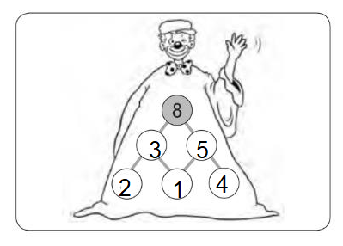

Ed. Matemática
Primero Básico
Prof. Mirza Gutiérrez
1
Actividad de números conectados
Desafío matemático.

Slide 3
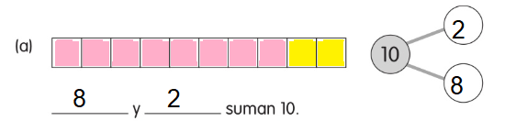
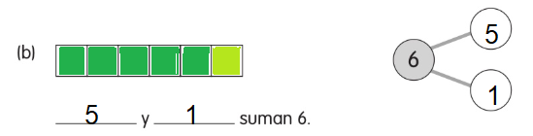
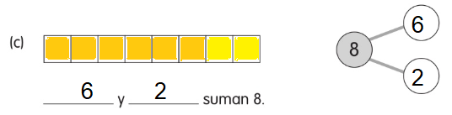
Ed. Matemática
Primero Básico
Prof. Mirza Gutiérrez
Actividad de números conectados.
2
Usando dos colores diferentes, píntalos cuadrados para representar dos números que formen el número del círculo.

Slide 4
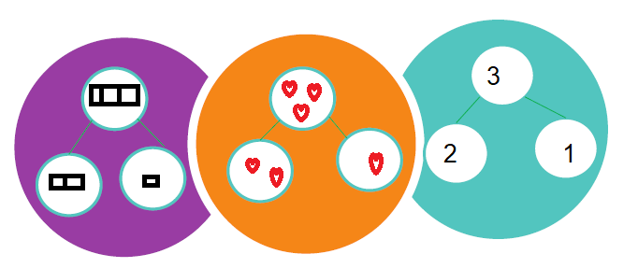
Ed. Matemática
Primero Básico
Prof. Mirza Gutiérrez
3
Actividad de números conectados.
Ticket de salida.
Realiza un ejemplo de números conectados.
En el color morado concreto (dibuja bloques), pictórico en el color naranjo y en el último círculo en forma simbólico, utiliza la misma cantidad para los tres.

Slide 5
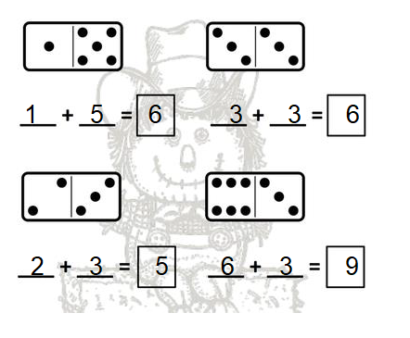
Ed. Matemática
Primero Básico
Prof. Mirza Gutiérrez
4
Actividad 4.
Práctica independiente.
a. Mira el dominó lunar y crea el modelo numérico.

Slide 6
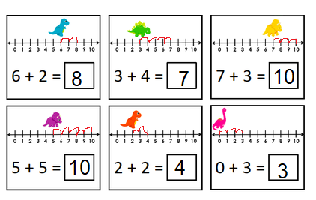
Ed. Matemática
Primero Básico
Prof. Mirza Gutiérrez
5
Actividad 4.
Práctica independiente.
b. En el planeta dinosaurio deben resolver unas adiciones con la recta numérica, te invito ayudarlos .

Slide 7
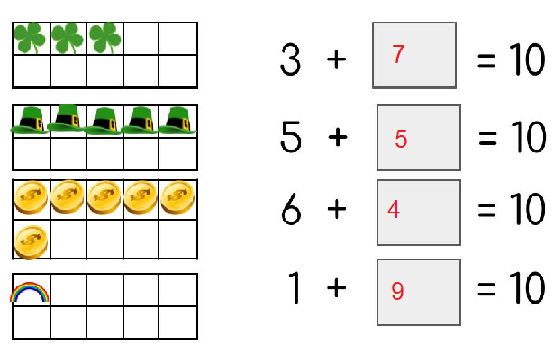
Ed. Matemática
Primero Básico
Prof. Mirza Gutiérrez
Actividad 4.
Práctica independiente.
6
C. Cuenta los objetos. ¿Cuántos más se necesitan para llenar cada 10 cuadros. Escribe cada número en cada cuadro para ver que la operación numérica sea la correcta.

Slide 8
Ed. Matemática
Primero Básico
Prof. Mirza Gutiérrez
7
Actividad de adición.
Desafío matemático.
Los Robots llegaron a la luna y les faltan algunos números para poder volver al planeta tierra, ayúdalos a que puedan regresar.
5
4
1

Slide 9
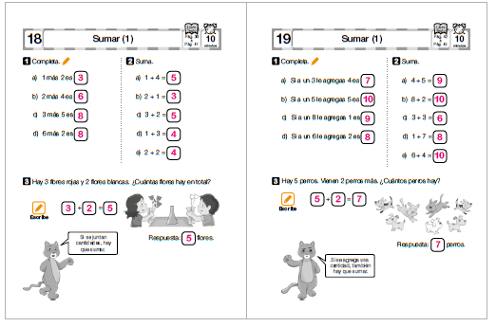
Ed. Matemática
Primero Básico
Prof. Mirza Gutiérrez
Actividad 4.
Texto.
8

Slide 10
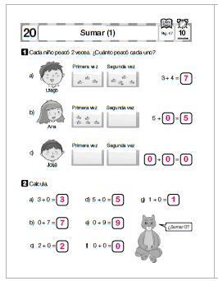
Ed. Matemática
Primero Básico
Prof. Mirza Gutiérrez
Actividad 4.
Texto.
9

Slide 11
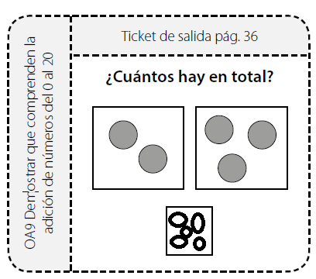
Ed. Matemática
Primero Básico
Prof. Mirza Gutiérrez
Ticket de salida para un paseo lunar.
10

Slide 12
Ed. Matemática
Primero Básico
Prof. Mirza Gutiérrez
Geometría.
Desafío matemático.
11
Cuadrado

Slide 13


Ed. Matemática
Primeros Básicos
Prof. Mirza Gutiérrez
m
s
o
n
i
a
R
m
e
T
¡Felicitaciones!
¡Muy buen trabajo!

